Slide 1

存储技术的发展
计算机组成原理教学团队
计算机与通信学院

Slide 2
主要
内容
存储技术的昨天
存储技术的今天

Slide 3
存储技术
的昨天

Slide 4
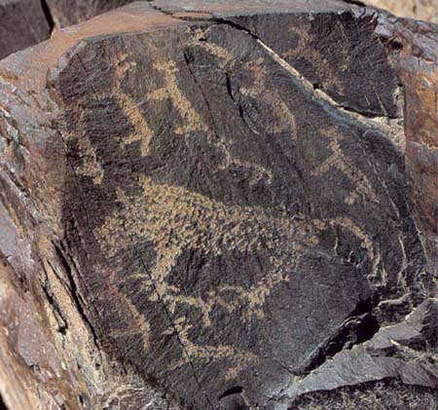
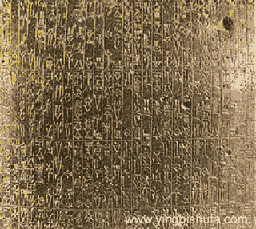
存储技术的前世 -- 跨越时间的信息传播
岩画时间
跨度--6000年
石刻楔形文字(古巴比伦)
汉穆拉比法典
时间跨度--3800年

Slide 5
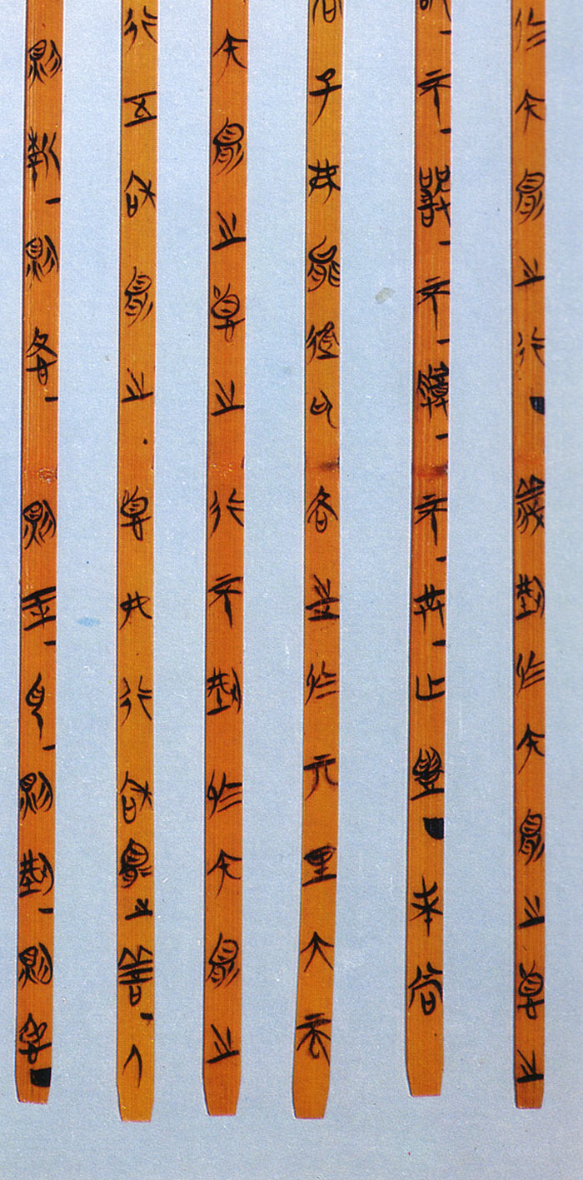
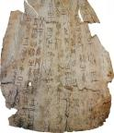
前人传给我们的信息
甲骨文(商代)
时间跨度--3000年
竹简 (汉代)
时间跨度--2000年

Slide 6
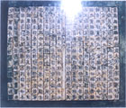
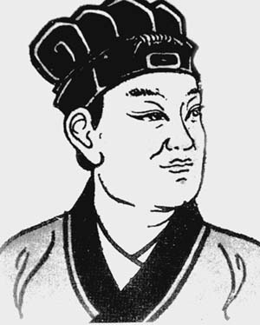


伟大的存储发明：纸和印刷
木活字
蔡伦造纸(东汉)
时间跨度--1900年
(农书)
活字印刷(宋)
时间跨度--950年

Slide 7
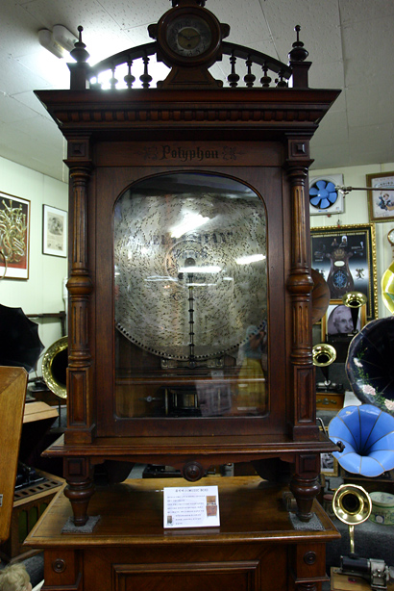
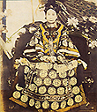
伟大的存储发明：照相术和留声机
(法国)路易斯·达盖尔(LOUIS DAGUERR)
发明照相术
时间跨度--170年
爱迪生发明的留声机
时间跨度--132年

Slide 8
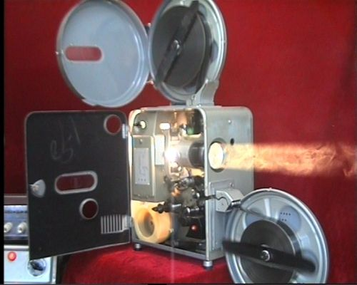
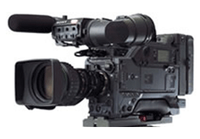
伟大的存储发明：电影和录像
录像机发明
时间跨度--63年
爱迪生发明电影机
时间跨度--110年

Slide 9
存储技术
的今天

Slide 10
存储技术的今天：数据数字化存储
信息技术的历史性转移：数字化
  信息技术从20世纪50年代，开始了历史性的转移：数字化
  估计用100年时间完成这个过程(世纪之交前后50年）
20世纪信息世界的伟大发现：万物皆可数
  现代计算理论和信息理论证明（图灵机，信息论， Stephen Wolfram 的新科学）：
  数字表达信息的能力极为强大，几乎可以表达一切信息形式和信息过程
  （包括最高级的思维过程）
  而且表明：只要对数字进行处理、传输和存储三种操作，就能解决一切信息问题
简单的操作产生极为强大的信息表达能力
  三种极为简单的操作：
  存储数字：0，1集合跨越时间的传播（时）
  传输数字：0，1集合跨越空间的传播（空）
  处理数字：0，1按有限规则的序列变换（变换）
  几乎可以表达一切信息形式和信息过程！

Slide 11
存储技术的今天：单一的存储和网络存储
过去的存储技术五花八门，所存的信息形式也是五花八门
当今的存储技术虽然五花八门，但却是单一的信息形式---数据存储
什么是数据存储技术：将0，1保持时间稳态的技术
网络存储是时空结合的信息传播模式
  通过网络连接起来的存储系统
  网络部分负责空间的传递
  存储部分负责时间的传递
例如用局域网连接存储结点：SAN和NAS
  DAS（Direct-attached Storage，直连式存储）
  NAS （Network-attached Storage，网络附加存储）
  SAN（Storage Area Networks，存储区域网络）
例如用广域网连接存储结点：网格存储和P2P存储

Slide 12
DAS 直接连接存储
直接连接存储
  直接连接存储（DAS，Direct Attached Storage）是数据存储领域产生最早、发展时间最长的传统数据存储方式。
  直接连接存储是将磁盘存储设备直接通过电缆连接到服务器的方式。
  它主要应用于单机或两台主机的集群环境中。
  主要优点是存储容量扩展简单，投入成本少，见效快。

Slide 13
传统的客户/服务器结构
虚框为服务器
SCSI
主机
网络接口
存储接口
SCSI
存储子系统
网络
客户机
网络接口

Slide 14

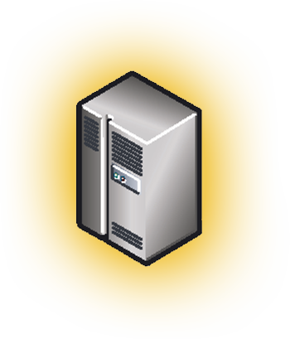

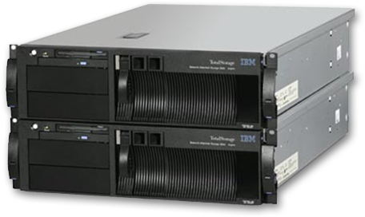



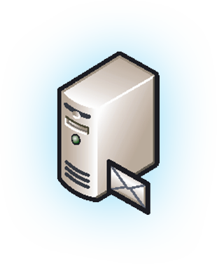
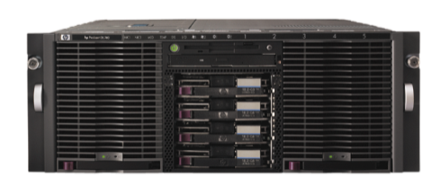
Windows
Desktop
PC
File Server
Not Use
Used
IP Network
SCSI Channel
IDE Disk Array (IDE磁盘阵列)
Web Server
Not Use
Used
SCSI Channel
SCSI Disk Array (SCSI磁盘阵列)
Exchange Mail Server
Not Use
Fiber Channel
Fiber Channel
Used
SQL Database Server
Fiber Switch
Fiber Disk Array (光纤磁盘阵列)

Slide 15
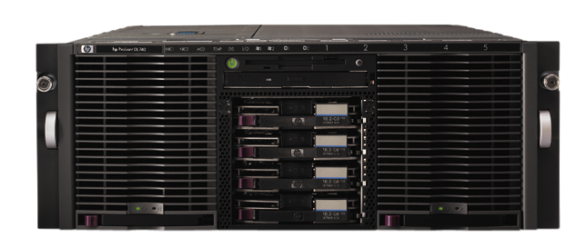



SQL, Exchange, Web Server
企业存储大容量的装置就是磁盘阵列 (Disk Array)
SAN = Fiber Disk Array
DAS, SAN, NAS皆以Disk Array为核心技术。
DAS, SAN, NAS的分类，并非企业考虑存储应用的关键。
PCI, PCI-X 总线
光纤HBA卡
SCSI 连结器
Fiber Channel
SCSI Channel
Disk Array Controller
(CPU, Firmware Cache)
图：大容量存储装置- Disk Array
Fiber
Disk
(SAN)
SCSI
Disk
IDE
Disk

Slide 16
硬盘阵列技术－RAID(Redundant Array of Independent Disks)
  由于磁盘的存取速度跟不上CPU的处理速度.从而使磁盘成为提高服务器I/O能力的一个瓶颈。为解决计算机CPU的高速和磁盘的低速之间日益加剧的矛盾，1987年美国加利福尼亚大学伯克利分校的帕特森教授等人提出了RAID(Redundant Array of Independent Disks)的概念。
  其技术思想是:利用现有的小型廉价磁盘，把多个磁盘按一定的方法组成一个磁盘阵列，通过一些硬件技术和一系列的调度算法，使得整个磁盘阵列对用户来说，就像是在使用一个容量很大、而可靠性和速度非常高的大型磁盘。

Slide 17
硬盘阵列技术－RAID(Redundant Array of Independent Disks)
  RAID有许多特点。首先，提高了存储容量，可以将多块硬盘组织起来，就像对一块硬盘那样进行读取操作;其次，多台磁盘驱动器可并行工作，提高了数据传输率，可以成倍地提高硬盘的数据读取速率，满足并发的数据访问请求;第三，由于有校验技术，提高了可靠性。

Slide 18
硬盘阵列技术－RAID(Redundant Array of Independent Disks)
  对于RAID1和RAID5阵列而言，当有一块硬盘损坏时，利用其他盘可以重新恢复出损坏盘上原来的数据，而不影响系统的正常工作，并可以在带电状态下更换已损坏的硬盘(即热插拔功能)，阵列控制器会自动把重组数据写入新盘，或写入热备份盘而将新盘用做新的热备份盘。另外，磁盘阵列通常配有冗余设备，如电源和风扇，以保证磁盘阵列的散热和系统的可靠性。目前，常用的RAID类型可分为RAID0、RAID1、RAID3、RAID5等。

Slide 19
硬盘阵列技术－RAID(Redundant Array of Independent Disks)
  RAID技术是一种工业标准，各厂商对RAID级别的定义也不尽相同。目前对RAID级别的定义可以获得业界广泛认同的有4种，RAID 0、RAID 1和RAID 5。

Slide 20
硬盘阵列技术－RAID(Redundant Array of Independent Disks)
  RIAD 0，数据分割
  RIAD 1，磁盘镜像
  RIAD 5，硬盘分割

Slide 21
硬盘阵列技术－RAID(Redundant Array of Independent Disks)
  RAID 0是无数据冗余的存储空间条带化，具有成本低、读写性能极高、存储空间利用率高等特点；
  适用于Video/Audio信号存储、临时文件的转储等对速度要求极其严格的特殊应用；
  但由于没有数据冗余，其安全性大大降低，构成阵列的任何一块硬盘的损坏都将带来灾难性的数据损失。

Slide 22
硬盘阵列技术－RAID(Redundant Array of Independent Disks)
  RAID 1是两块硬盘数据完全镜像，安全性好，技术简单，管理方便，读写性能均好。
  但它无法扩展（单块硬盘容量），数据空间浪费大，严格意义上说，不应称之为“阵列”。

Slide 23
硬盘阵列技术－RAID(Redundant Array of Independent Disks)
  RIAD 5，硬盘分割，RAID 5是目前应用最广泛的RAID技术。
  各块独立硬盘进行条带化分割，相同的条带区进行奇偶校验（异或运算），校验数据平均分布在每块硬盘上。以n块硬盘构建的RAID 5阵列可以有n－1块硬盘的容量，存储空间利用率非常高。
  任何一块硬盘上的数据丢失，均可以通过校验数据推算出来。
  RAID 5具有数据安全、读写速度快，空间利用率高等优点，应用非常广泛，但不足之处是如果1块硬盘出现故障以后，整个系统的性能将大大降低。

Slide 24
直接连接存储模式存在诸多弊端：
  存储设备只能与一台服务器直接连接，只由这台服务器使用。
  用户要备份数据和存储数据，都要占用服务器CPU的时间，从而降低了服务器的管理效能。
  随着服务器的增多，数据管理会越来越复杂，工作量不断增加。
  如果增加存储设备，扩展存储容量，需要对服务器进行重新配置，这样做容易中断业务连续性，造成数据丢失。

Slide 25
直接存储（DAS，Directly Attached Storage）
Data Island
Data Island
Application
Server 1
Application
Server 2
Application
Server 3
disk
disk
disk
disk
disk
disk

Slide 26
网络存储技术
自二十世纪末开始，存储技术的发展进入
“存储网络”(Storage Network)时代。它将存储设备从应用服务器中分离出来，进行集中管理。存储网络具有以下特点：
  存储设备与主机之间是多对多的关系
  统一性：在逻辑上是完全一体的，实现数据的集中管理
  面向网络应用，容易扩充，伸缩性强
  共享存储系统
  关键技术：带宽

Slide 27
网络存储与传统存储的比较
  存储系统的独立性
  数据共享的难易程度
  高速的数据传输
  更大的存储容量
  中心化数据管理
  多种多样的存储介质

Slide 28
网络数据存储方式
    网络连接存储(NAS)
    存储区域网络(SAN)

Slide 29
虚框为服务器
主机
网络存储控制器
网络存储控制器
Switch
客户机
客户机
网络连接存储（NAS）的系统结构

Slide 30

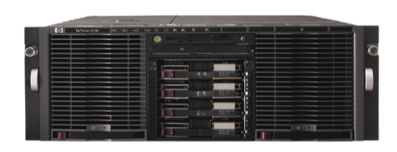



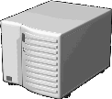


Web Server
磁带机
Not Use
Exchange Mail Server
IP Network
Fiber Channel
Used
Fiber Channel
File Level
传输方式
Fiber Disk Array (光纤磁盘阵列)
SCSI Channel
SQL Database Server
Not Use
Storage Gateway
控制管理平台
Used
SCSI Disk Array (SCSI磁盘阵列)
异质网络
Unix/ Novell/ Macintosh
Network
Not Use
Windows
Desktop
Used
IDE Disk Array (IDE磁盘阵列)
简化存储管理的关键-Windows Storage Server

Slide 31
网络连接存储
NAS存储方式具有如下特点：
  可附加大容量存储，内嵌操作系统。
  仅仅提供存储服务，降低了存储设备的成本。
  特别适合于处理来自网络的I/O请求，不仅响应速度快，而且数据传输速率也很高。
  可以提供完全跨平台文件混合存储功能。
  其安装简便，友好的图形管理界面以及在线扩容能力，大大方便了网络管理人员的工作。

Slide 32
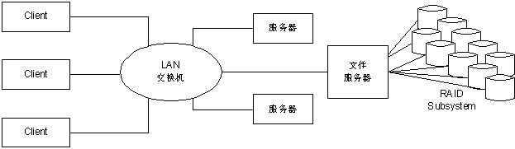
网络连接存储
  网络连接存储（NAS，Network Attached Storage）是一种基于局域网的，在存储设备端提供基于网络访问的文件级服务的网络存储技术。其体系结构如图所示。图中，RAID（Redundant Array of Inexpensive Disk）是廉价磁盘冗余阵列，此外也可根据需要采用前述其它存储设备。
NAS体系结构

Slide 33
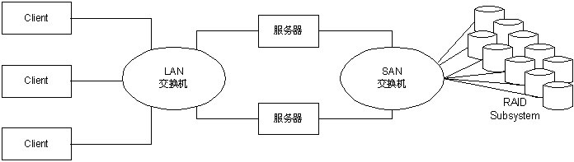
存储区域网络
  存储区域网络（SAN，Storage Area Network）位于服务器后端，为连接服务器、存储设备而建立起一个专用数据网络，提供数据存储服务。其体系结构如下图所示。
SAN体系结构
SAN特别适合于服务器集群、灾难恢复等大数据量传输的领域。

Slide 34


LAN
服务器
服务器
光纤交换机
光纤交换机
磁盘阵列
磁盘阵列
磁带库
图：存储局域网（SAN）的基本结构

Slide 35

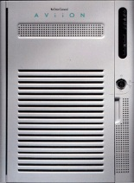

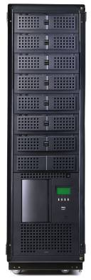
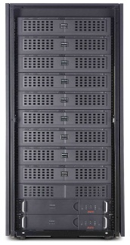
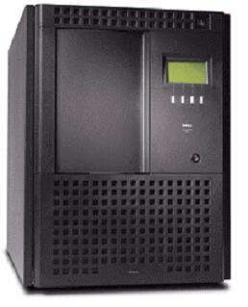
客户端
Dell
Hp数据服务器
Windows Servers
Unix Servers
８TB
HP磁盘阵列
４TB
dell磁盘阵列
备份磁带库
存储局域网SAN的一般应用

Slide 36
DAS 、 NAS 、 SAN比较
  DAS (Direct Attached Storage)
  NAS (Network Attached Storage)
  SAN (Storage Area Network)
 | DAS | NAS | SAN
存储装置种类 | Sectors | shared files | blocks
传输方式 | IDE/SCSI | TCP/IP, ethernet | fibre channel
使用端 | clients or servers | clients or servers | servers
容量 | Gigabytes | terabytes | petabytes
安装难度 | Easy | Easy | Difficult
管理成本 | High | Low | Low

Slide 37


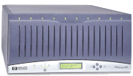
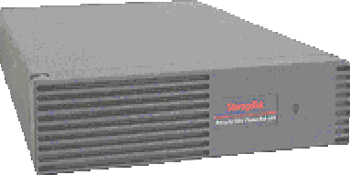
DAS
NAS和SAN
IP
Direct-
Attached
Storage
IP
SCSI
Network-
Attached
Storage
FC
SCSI
Storage
Area
Network
几种存储模式的比较

Slide 38


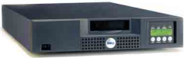
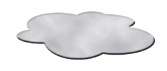

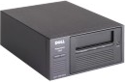
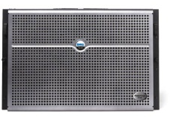
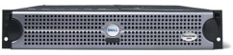



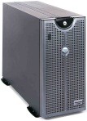
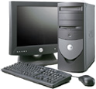
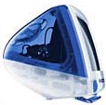
直联存储 (DAS)
存储区域网 (SAN)
SAN
SERVERS & STORAGE
网络连接存储 (NAS)
LAN
DESKTOPS
图：连接存储的三种方式的比较
Notes:
当今市场上，有3种连接存储的方式，戴尔拥有这3种的解决方案。
直联存储，或称为 DAS，是将存储设备直接连接到单一的应用服务器上，通常以SCSI 技术为基础。它可以包含磁盘或磁带。这是部署存储的老方法。
网络附加存储，或称为NAS， 使将存储设备直接连接到您的LAN或WAN 上，并为用户提供共享的文件存储。这主要用来为台式机、笔记本电脑和图形工作站提供集中的文件存储。
存储区域网，或称为SAN，是采用独立的、专门的网络将存储设备连接到许多服务器上。它为应用程序（如数据库、CRM 和 ERP 系统，等等）提供共享的集中存储。
今天，我们将要讨论的主要是基于SAN和NAS 的更为现代化的存储解决方案。

Slide 39
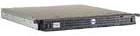
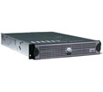
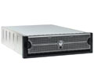
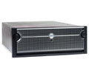
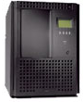
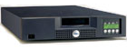

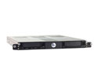
网络连接存储
存储区域网SAN
入门级 DELL/EMC CX300
中等 DELL/EMC CX500
企业级 DELL/EMC CX700
扩展柜 DELL/EMC FC DAE2, ATA DAE2
交换机 DELL/EMC 8, 16, 24, 32 端口
入门级 PowerVault 725N
中等 PowerVault 770N (塔式)
PowerVault 775N (机架式)
磁带机
直接连接存储
驱动器 PowerVault 100T/110T
机架式磁带机 PowerVault 112T
自动加载磁带机 PowerVault 120T/122T
磁带库 PowerVault 132T/136T/160T
SCSI PowerVault 220S/221S
光纤通道 DELL | EMC CX300
DELL | EMC CX500
DELL | EMC CX700
DELL 存储系统产品组合
Notes:
— 我们的磁带备份系统可以与DELL PowerEdge服务器和PowerVault NAS产品一起购买。它们可以驻留在服务器机架内或驻留在外部，通过SAN在本地附加或连接。DELL PowerVault磁带系统包括驱动器、机架式机箱、自动加载磁带机和磁带库。DELL磁带备份利用了LTO磁带标准，多家主要厂商（包括Seagate、DELL和HP）正在开发该标准的升级版本。
— DELL提供一系列的存储阵列，它们可以直接附加到服务器，或连接到NAS或者SAN。这些DAS产品同时包括PowerVault SCSI存储阵列和DELL/EMC光纤通道存储阵列。这两者都在需要的任何时候提供增量的存储，同时支持服务器群集
— DELL存储产品组合既广泛而又重点突出。有些产品具有重叠的功能，但是所有产品对现代企业来说都具有独特的长期战略价值。DELL通过优化和自动化系统规划、采购、部署、管理、维护和替换，承诺在IT基础设施的整个生命周期中提供最大价值。

Slide 40






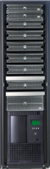



第 1 阶段
第 2 阶段
第 3 阶段
第 4 阶段
灾难恢复存储
整合存储
外部存储
内部存储
便利
容量
可管理性
可用性
存储方案的经济扩展架构
Notes:
Modularity allows just-in-time scaling so that customers can pay only for what they need when they need it.
With flexible anytime scaling, customers can take advantage of falling prices on commodity components such as disk and memory.

Slide 41
谢 谢！

